Slide 1
به نام خدا
موضوع این جلسه:
روش توزیع تعدیل شده یا
MODI

Slide 2
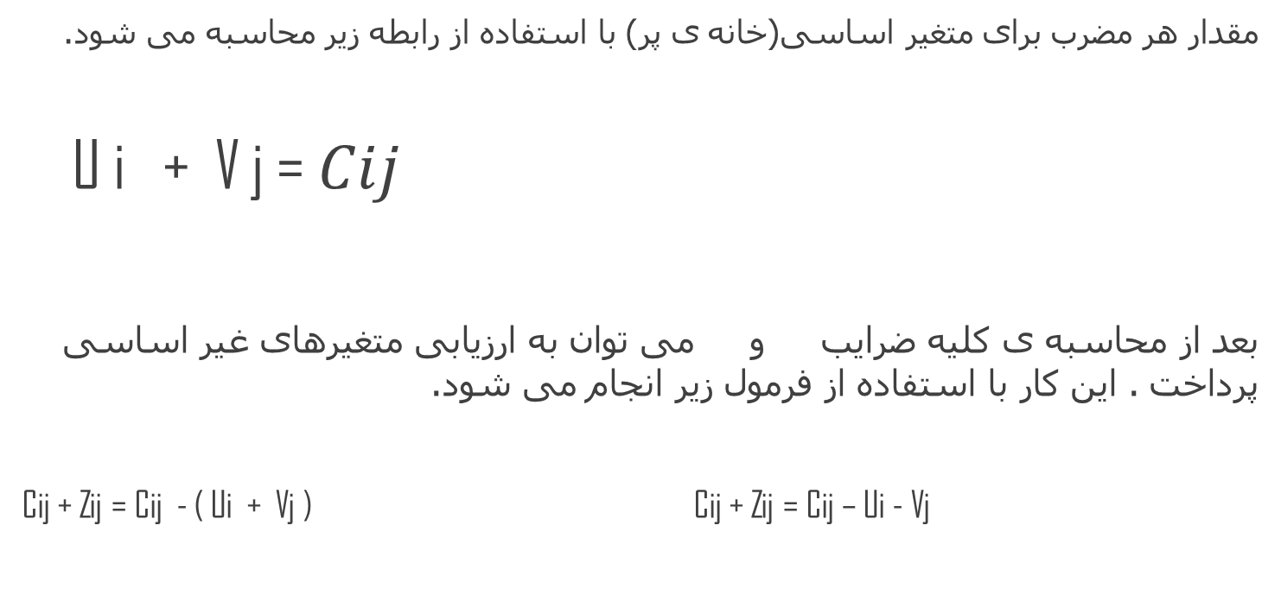
در این روش یک ضریب برای سطرها و یک ضریب برای هر ستون تعریف می شود
Vj
Ui
مقدار هر مضرب برای متغیر اساسی(خانه ی پر) با استفاده از رابطه زیر محاسبه می شود.
U i + V j = $Cij$
بعد از محاسبه ی کلیه ضرایب و می توان به ارزیابی متغیرهای غیر اساسی پرداخت . این کار با استفاده از فرمول زیر انجام می شود.
Cij + Zij = Cij - ( Ui + Vj ) Cij + Zij = Cij – Ui - Vj

Slide 3
گام های روش توزیع تعدیل شده:
1- با استفاده از روشهای گفته شده یک جواب موجه ابتدایی به دست آوررید
2- از رابطه استفاده و بر اساس خانه های پر برای هر سطر یک وبرای هر ستون یک محاسبه کنید .
3- با به کارگیری اطلاعات به دست آمده در گام 2 ،ارزش خانه های خالی را با استفاده از رابطه ی محاسبه کنید . اگر ارزش کلیه خانه های غیر منفی بود ، به جواب بهینه رسیده اند در غیر اینصورت به گام بعد بروید.
4- آن خانه خالی که دارای منفی ترین ارزش است را مشخص کنید و متغیر مربوط به آن را متغیر ورودی بنامید
5- برای خانه خالی انتخاب شده در گام 4 یک مسیر پله سنگ رسم کنید و از میان خانه هایی که دارای علامت منفی هستند خانه ای که دارای کم ترین مقدار است را انتخاب کنید و متغیر مربوط به آن را متغیر خروجی بنامید
6 – مقدار خانه انتخای شده در گام 5 را به مقدار خانه هایی که دارای علامت مثبت هستند اضافه و از مقدار خانه هایی که دارای علامت منفی هستند ، کم کنید تا جدول جدید حمل و نقل به دست آید سپس به گام بروید
Vj
Ui
Cij = Ui + Vj
Cij –Ui - Vj

Slide 4
جدول ابتدایی مسئله زیر به روش تخمین وگل به دست آمده
 | 1 | 2 | 3 | عرضه | Ui
1 | 2/2 | 2/1 40 | 2/4 210 | 250
2 | 1/8 190 | 1/9 | 2/1 110 | 300
3 | 3 | 3/2 200 | 3/6 | 200
تقاضا | 190 | 240 | 320 | 750
Vj

Slide 5

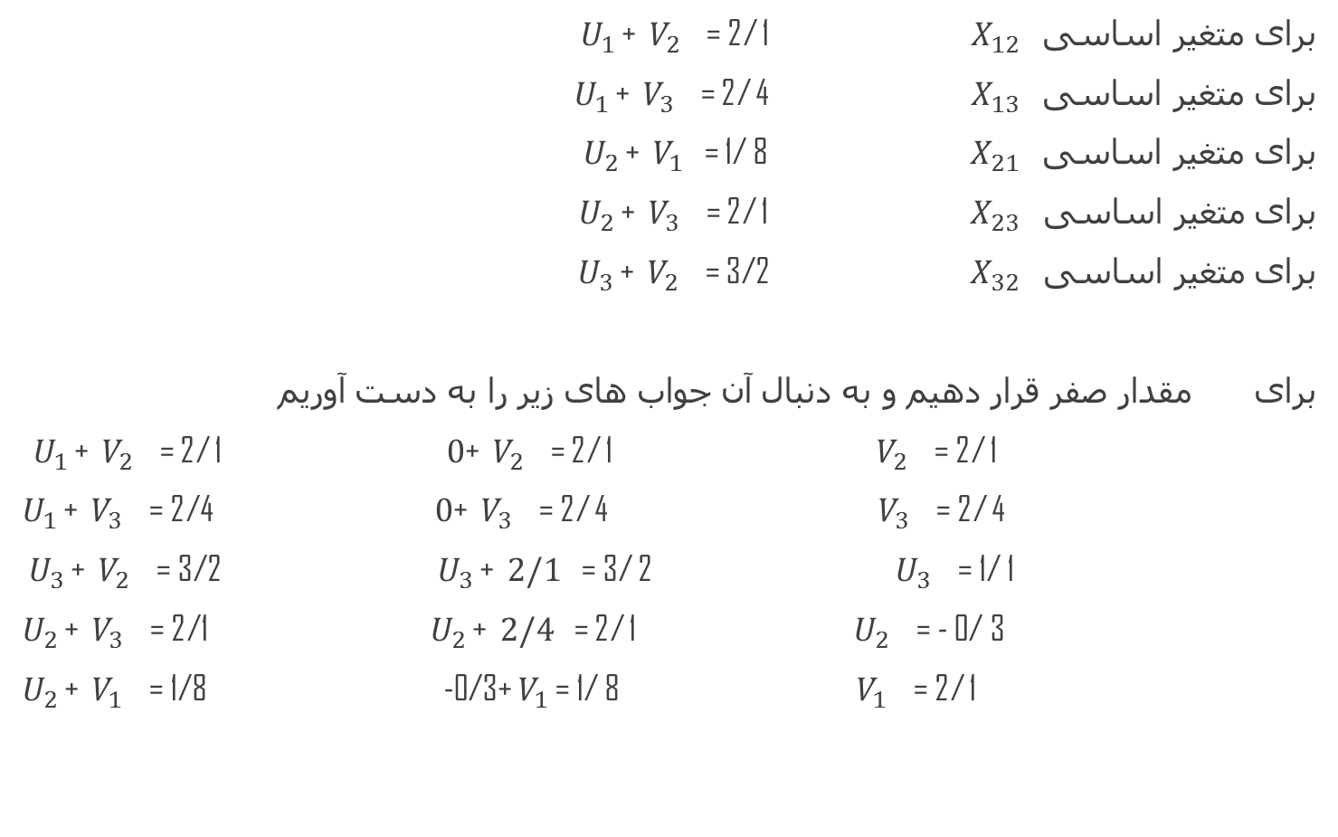
گام دوم:
$U_{1 }$+ $V_{2 }$ = 2/ 1 $X_{12}$ برای متغیر اساسی
$U_{1 }$+ $V_{3 }$ = 2/ 4 $X_{13}$ برای متغیر اساسی
$U_{2 }$+ $V_{1}$ = 1/ 8 $X_{21}$ برای متغیر اساسی
$U_{2 }$+ $V_{3 }$ = 2/ 1 $X_{23}$ برای متغیر اساسی
$U_{3 }$+ $V_{2 }$ = 3/2 $X_{32}$ برای متغیر اساسی
برای مقدار صفر قرار دهیم و به دنبال آن جواب های زیر را به دست آوریم
$U_{1 }$+ $V_{2 }$ = 2/ 1 $0$+ $V_{2 }$ = 2/ 1 $V_{2 }$ = 2/ 1
$U_{1 }$+ $V_{3 }$ = 2/4 $0$+ $V_{3 }$ = 2/ 4 $V_{3 }$ = 2/ 4
$U_{3 }$+ $V_{2 }$ = 3/2 $U_{3 }$+ $2/1$ = 3/ 2 $U_{3 }$ = 1/ 1
$U_{2 }$+ $V_{3 }$ = 2/1 $U_{2 }$+ $2/4$ = 2/ 1 $U_{2 }$ = - 0/ 3
$U_{2 }$+ $V_{1 }$ = 1/8 -0/3+ $V_{1 }$= 1/ 8 $V_{1 }$ = 2/ 1
$$U1$$

Slide 6

گام 3
متغیر های اساسی را به دست آورید
$C_{11 }−U_{1 }$- $V_{1 }$ = 2/ 2 - 0 - 2/1 = 0/1 $X_{11}$ برای متغیر غیر اساسی
$C_{22 }−U_{2 }$- $V_{2 }$ = 1/ 9 - ( - 0/3 ) – 2/1 = 0/1 $X_{22}$ برای متغیر غیر اساسی
$C_{31 }−U_{3 }$- $V_{1 }$ = 3 - 1/1 - 2/1 = -0/2 $X_{31}$ برای متغیر غیر اساسی
$C_{33 }−U_{3 }$- $V_{3 }$ = 3/ 6 -1/1 - 2/4 = 0/1 $X_{33}$ برای متغیر غیر اساسی

Slide 7
جدول ابتدایی مسئله زیر به روش تخمین وگل به دست آمده
 | 1 | 2 | 3 | عرضه | Ui
1 | 2/2 0/1 | 2/1 40 | 2/4 210 | 250 | 0
2 | 1/8 190 | 1/9 0/1 | 2/1 110 | 300 | -0/3
3 | 3 -0/2 | 3/2 200 | 3/6 0/1 | 200 | 1/1
تقاضا | 190 | 240 | 320 | 750
Vj | 2/1 | 2/1 | 2/4

Slide 8
گام 4
متغیر ورودی و مربوط به خانه خالی با منفی ترین ارزش محاسبه شده است .
گام 5
مسیر پله سنگ برای خانه (1-3) رسم می شود
X3 1
 | 1 | 2 | 3 | عرضه
1 | 2/2 | 2/1 40+ | 2/4 - 210 | 250
2 | 1/8 190 - | 1/9 | 2/1 110 + | 300
3 | 3 + | 3/2 - 200 | 3/6 | 200
تقاضا | 190 | 240 | 320 | 750

Slide 9
حال برای متغیر خروجی باید تنها خانه های که دارای علامت منفی هستند را
بررسی کنیم .در اینجا تنها سه متغیر با مقدار ، با مقدار ، با مقدار
دارای علامت - (منفی) هستند پس حداکثر مقدار کاهش است . نهایتا برای به
دست آوردن جدول جدید مقدار را به خانه های دارای علامت مثبت اضافه و از بقیه کم می کنیم
200
X32
190
X21
210
X13
190
190
 | 1 | 2 | 3 | عرضه
1 | 2/2 | 2/1 230 | 2/4 20 | 250
2 | 1/8 | 1/9 | 2/1 300 | 300
3 | 3 190 | 3/2 10 | 3/6 | 200
تقاضا | 190 | 240 | 320 | 750

Slide 10
مقدار تابع هدف این جدول عبارت است از :
1763= (3/2*10)+ (3*190) + (2/1*300) + (2/4*20)+ (2/1*230)
همان طور که بررسی شد ، با مقدار واحد وارد شده است . از آن جا که هزینه کاهش یافته برای این خانه است ، این عملیات موجب شده تا مقدار تابع هدف
به میزان واحد بهبود یابد یعنی برابر شود
در اینجا تمام گام های روش حمل و نقل را انجام دادیم . بنابراین برای حل کامل به گام های 2 و 3 بر می گردیم
190
X31
0/2-
1763= 38- 1801
38-= (0/2-) (190)

Slide 11
موفق باشید.

